Slide 1
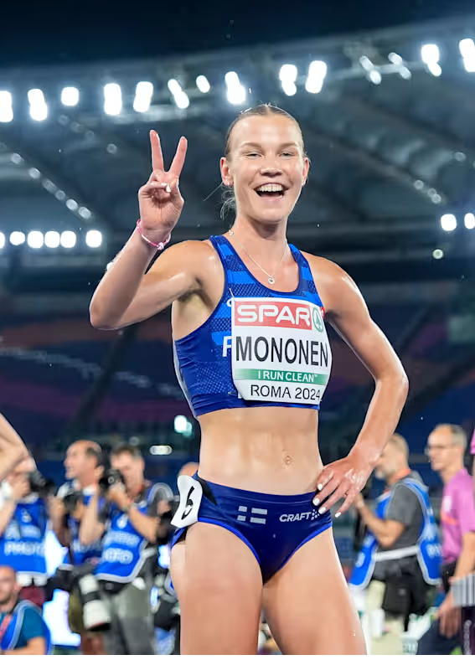
Tervetuloa Lahteen opiskelemaan
Matkalla monipuoliseen menestykseen.
Intohimo – yhteisöllisyys – tasa-arvoisuus – jatkuva uudistuminen

Slide 2
Opiskelumahdollisuudet yläkoulu, 2-aste ja 3-aste
Yläkouluvaihe
Salpausselän yläkoulusta liikunnan ja urheilun huomiointi
Muissa yläkouluissa opiskellen myös mahdollisuus rakentaa hyvä arki
2-aste
Lahden lyseo
Koulutuskeskus Salpaus
Kolmen kampuksen Urheiluopisto / Pajulahti
LPT Vierumäki
3-aste
Haaga-Helia Vierumäki ammattikorkeakoulu
Haaga-Helia Vierumäki degree program (eng)
LAB-ammattikorkeakoulu
Lappeenrannan–Lahden teknillinen yliopisto (LUT-yliopisto)

Slide 3
Yleisurheilukeskuksen yläkouluvaiheen kuvaus
Salpausselän yläkoulu
Urheiluluokka + liikuntapainotteisuus
Urheiluluokka: koulun tarjoamaa liikuntaa 4x90min mistä 90min kasva urheilijaksi + Lahden Ahkera 1x vko to-aamutreeni 8-9.30
Muut Lahden koulut
Mukkulan liikuntapainotteinen koulu 3x90 min liikunta + to Ahkeran järjestämät aamutreenit
Muut Lahden yläkoulut: yksittäisille oppilaille haetaan lupaa Akatemian kautta osallistua Ahkeran vetämiin to aamu treeneihin.
Muut alueen liikuntapainotteiset tai myönteiset oppilaitokset
Hollola: liikuntapainotteisuus
Orimattila: Kasva urheilijaksi -valinnaisaine
Heinola: kerhotoiminta mahdollistajana
Asikkala: urheilijaryhmä

Slide 4
Yleisurheilukeskuksen 2. asteen kuvaus
Lahden alueella 3 eritystehtävän saanutta oppilaitosta: Kolmen kampuksen Urheiluopisto Pajulahden kampus, Koulutuskeskus Salpaus ja Lahden Lyseo.
Salpauksessa ja Lyseossa opiskelevat nuoret harjoittelevat yhdessä
Nuorilla mahdollisuus harjoitella ohjatusti 3-5 aamuna viikossa 8-9:30 oman valintansa mukaisesti yhteistyössä Lahden Ahkera, PHURA . Koodijärjestelmä mahdollistaa harjoittelun joustavasti!
Valmentajat: Jarkko Salminen, Joonas Makkonen, Janne Lahtinen
Perjantaisin jalkautuva fysio Mikko Poutiainen paikalla
Kolmen kampuksen urheiluopisto , Pajulahti
Nuorilla ohjatut harjoitukset 2x vko ti ja ke klo 10:00-11:30 Pajulahdessa (Tanja Väisänen)
Lisäksi mahdollisuus osallistua yhteistreeneihin Lahdessa, Lahdessa asuvat pystyvät hyödyntämään
SALPAUS / Kolmen kampuksen Urheiluopisto Pajulahti / LYSEO esittelydiat:
Toisen asteen urheilupainotteiset info - koulujen esittely
Akatemia
Aamuharjoittelun hallinnointi yhdessä akatemia, Lahden Ahkera, koulu

Slide 5
Muut liikuntalinjat PÄIJÄT-HÄMEEN alueella
Erkko-lukio, Orimattila
Heinolan lukio
Vääksyn Yhteiskoulu lukio
Tarkemmat tiedot PHURA kaksoisura, urheilijan polku
https://urheilijanurapolku.fi/urheilijan-polku/
Näissä oppilaitoksissa opiskelevien harjoittelu tapahtuu näiden oppilaitoksien tarjoamissa puitteissa

Slide 6
Ammattikorkeakoulu ja yliopisto
LAB urheilijalle | LAB.fi
Urheilu ja opiskelu | Haaga-Helia
Vierumäen kampus | Haaga-Helia
Urheilijan opintopolku | Haaga-Helia
Avoin ammattikorkeakoulu - Opintopolku
Avoin yliopisto - Opintopolku

Slide 7
SUL yleisurheilukeskustoiminnan tavoitteet ja käytännön toteutus
Suomen Urheiluliitolla (SUL) on tällä hetkellä viisi valtakunnallista yleisurheilukeskusta: pääkaupunkiseutu, Tampere, Jyväskylä, Lahti-Pajulahti ja Kuortane, joilla jokaisella on omat tietyt erityispiirteensä ja tarkemmat toimintasuunnitelmansa
Yleisurheilukeskuksen toiminta kohdistuu yleisurheilijan urapolkuun nuorisovaiheesta (yläkouluvaihe ja 2. asteen vaihe) huippuvaiheeseen saakka
Yleisurheilukeskus toimii verkostomaisesti ja toiminnan päätoteuttajia ovat paikallinen huippuseura(t), urheiluakatemia ja SUL, mutta yhteistyötä tehdään tiiviisti mm. kaupunkien ja oppilaitosten kanssa
Yleisurheilukeskus auttaa, tukee ja mahdollistaa SUL:n Team Finland (pääosin akatemian 1. kategoria) ja maajoukkuevalmennusryhmiin (2. kategoria) kuuluvien urheilijoiden ja heidän henkilökohtaisten valmentajiensa valmennusprosessien onnistumista sekä rakentaa paikallista laadukasta yleisurheilijapolkua
Valmennusryhmäurheilijoiden ja heidän valmentajiensa apu ja tuki toteutetaan osin tarvelähtöisesti (1. kategoria ja ammattivalmennus), mutta osin asiantuntijapalveluiden saatavuus on ennalta määritelty
Yleisurheilijan polun nuorisovaiheen toiminta rakentuu huippuseuralähtöisesti ja –johtoisesti
Lahteen opiskelemaan tuleville urheilijoille pyritään järjestämään urheilijan polku kuntoon tasosta riippumatta

Slide 8
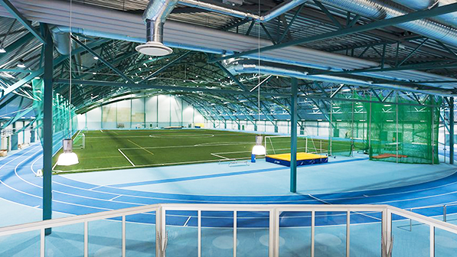
Missä Lahden alueella opiskelevien HARJOITTELU TAPAHTUU?
Lahden stadionin sisäjuoksurata, Suurhallin rata & heittopaikat, stadionin yleisurheilukenttä, Radiomäki ja oheisharjoittelupaikat
Pajulahden yleisurheiluhalli
Pajulahden uimahalli ja oheisharjoittelupaikat
Pajulahden testauspalvelut osana arkiharjoittelua
Vierumäen mahdollisuudet

Slide 9
Harjoitusolosuhteet ja niiden saatavuus
Platinataso / Team Finland
Pajulahden ja Vierumäen harjoitusolosuhteet käytettävissä
Training ja recovery centre käytettävissä
Suurhalli, juoksusuora, uimahallit käytettävissä
Maajoukkuetaso
Maajoukkue urheilijoiden edut samat kuin kultataso
…jatkuu seuraavassa diassa

Slide 10
Asiantuntijapalvelut ja tuki urheilijoille
Platinataso
Henkilökohtaiset kehitysprojektien tukeminen asiantuntijapalvelut n. 1000€ / vuosi. Yhdessä sopien.
Kultataso – akatemia
Urheilija hinnat Pajulahti, Vierumäki, Suurhalli, juoksusuora
Uimahallit alennuskortti
Hopeataso – akatemia
Katso akatemiatasot tarkemmin linkistä
Asiantuntijatoiminta urheilijoille - Urheilijan Urapolku

Slide 11
Testaaminen
Valmennuksen tuki - Urheilijan Urapolku (Phura – akatemian linkki)
Askelanalyysit
Joulukuu, maalis/huhtikuu
Kestävyystestaus
Mailerit sopivat suoraan ajankohdat
Muille tarjottavat vielä auki… tarkennetaan
Pituuden /3-loikan lankulle tulonopeudet
Lisäksi Nikke Vilmi 044 77 55 364
kuvaamis- + analyysipalvelua ja voimamittauspalveluita tilauksesta
Juha Sorvisto 044- 77 55 362 kestävyystestaaja

Slide 12
Yleisurheilukeskuksen erityispiirteet
Lahden Ahkera Lahti-Pajulahti yu-keskuksen vetäjä
Tunnusomaista on päivittäistoiminnan painottuminen yläkoulu – toinen aste vaiheeseen. Aikuisikäisiä urheilijoita päivittäisharjoitellussa vähemmän.
Nuoret mailerit (kestävyys) sekä Lahti Velocity (pikajuoksu) ryhmät toimivat valtakunnan tason esimerkkinä missä urheilijoiden lisäksi valmentajat kohtaavat lajiryhmässään viikoittain
Muiden lajiryhmien toimintaa kehitetään samaan suuntaan. Yhteinen rytmi, yhteisiä kohtaamisia viikoittain sekä urheilijat että valmentajat
Pajulahden urheiluopiston roolina toimia päivittäisharjoittelupaikkana, testaus- että leirityskohteena

Slide 13
Yleisurheilukeskuksen vastuuhenkilöitä
Keskuspäällikkö:
Janne Lahtinen : janne.lahtinen@lahdenahkera.fi, +358 40 58 79 708
Mahdolliset muut tärkeät yhteyshenkilöt, kuten keskuksessa työskentelevät ammattivalmentajat ja asiantuntijat:
Jarkko Salminen, valmennus
Joonas Makkonen, valmennus
Janne Lahtinen, valmennus
Nikke Vilmi , testaus ja valmennus
Johanna Ylinen PHURA toiminnan johtaja
Mikko Poutiainen, fyssari
Markus Kangasvieri, fyssari
Päivi Frantsi, psyykkinen valmennus
Markus Arvaja, psyykkinen valmennus
Mari Lahti Ravitsemusasintuntija
Yhteyshenkilö, SUL valmennusjärjestelmä:
Jarkko Finni: jarkko.finni@sul.fi , 040-5362680

Slide 14
TERVETULOA LAHTEEN!

